Slide 1
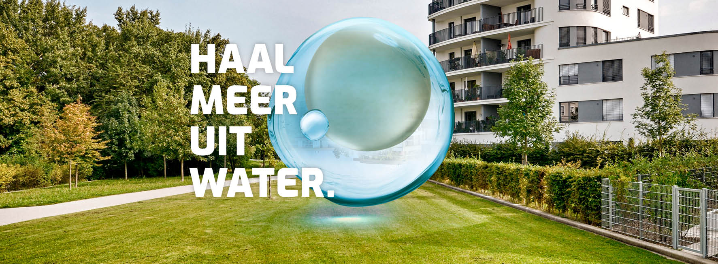





Slide 2
Voorstelling
1
Waterzuiveringen
Markt Toepassingen en referenties
4
Contact
5
Installaties
3
Afscheiders
Grijswaterunits
Co-engineering
2

Slide 3

OVER ONS
WAT DOEN WE?
  Studiebureau watermanagement
    Ecologie
    financial
    Milieuwetgeving
  Co-engineering met Architecten - studiebureaus – Aannemers
  ontwikkelEN en INSTALLEREN TOTAALsystemen WATERMANAGEMENT
VOOR WIE?
  80 % B2B – 20% B2C
  studiebureaus, architecten,
  procesindustrie
  overheden
  ontwikkelaars
  infrastructuurspelers
  aannemers

Slide 4
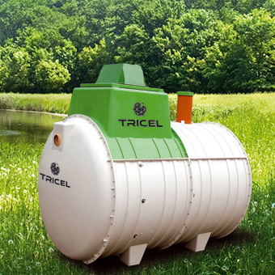
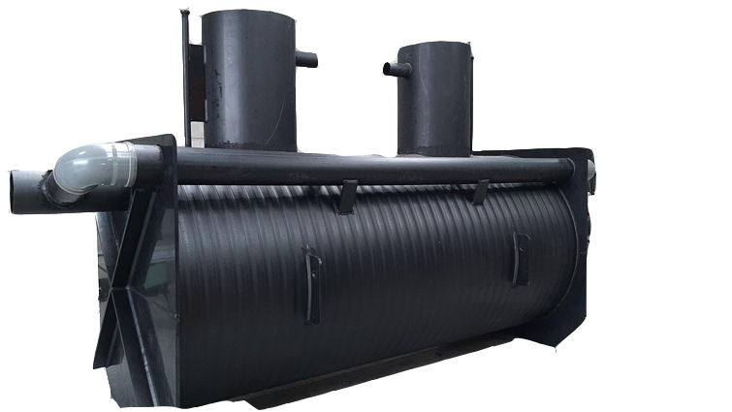
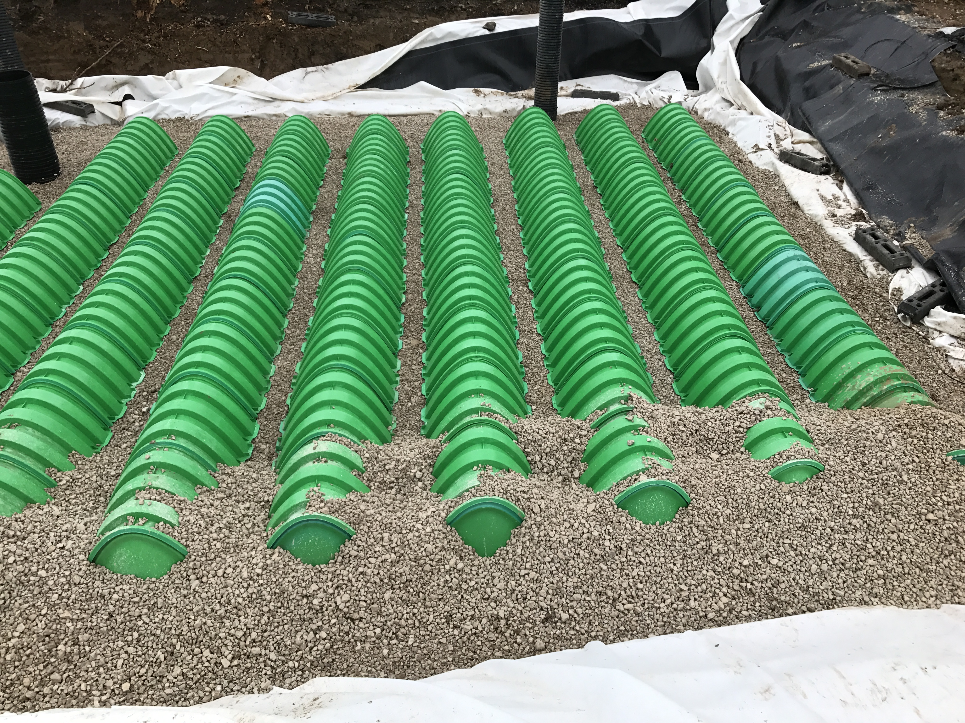
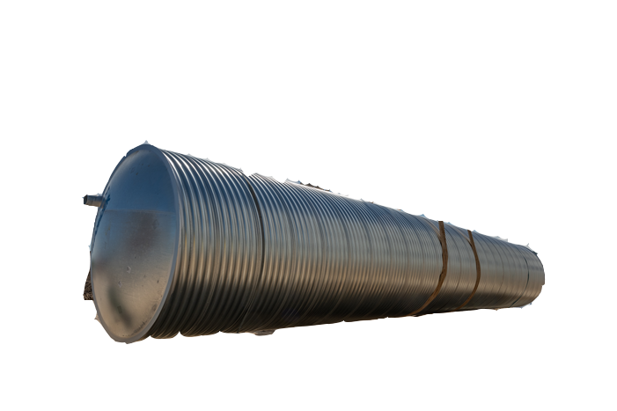
Hydropure installaties
AFVALWATER IBA/KWZI
AFVALWATER : KWS
ZUIVEREN
BUFFEREN
INFILTREREN
REGENWATER : infiltratie
REGENWATER : Opslag

Slide 5
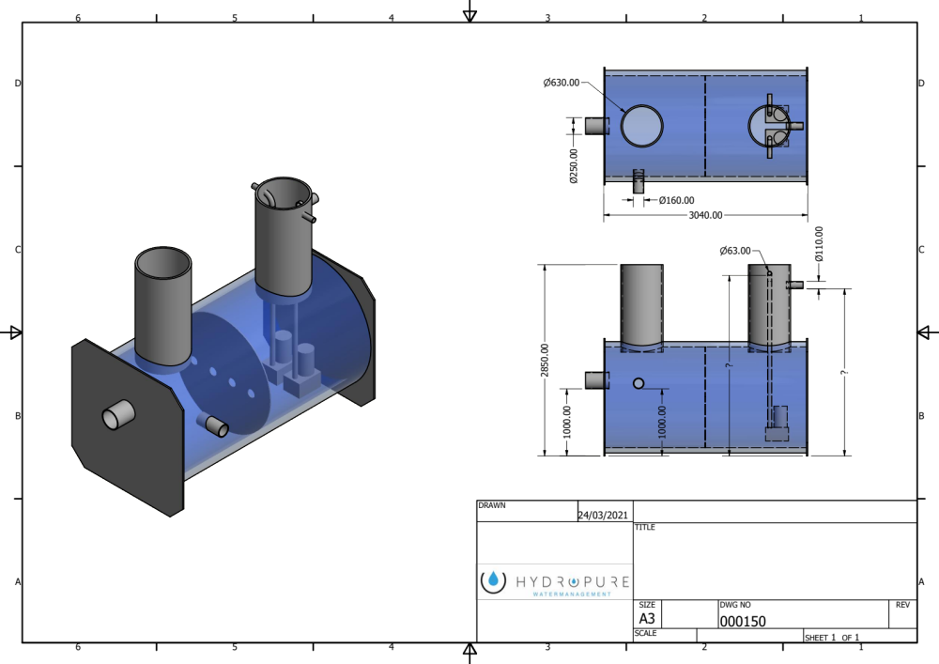
CO-ENGINEERING B2B

Slide 6
waterzuivering
voor huishoudelijk afvalwater van 1 tot 1000 IE
Natuurrijp water om te lozen (IBA’s en KWZI’s)
  Benor en vlaminor gekeurd
  In containerbouw voor werfketens
  Onder-en bovengronds
AFVALWATER

Slide 7
Grijswaterunits – B2B
Waterrecuperatiesystemen voor grotere volumes (> 5m3 / dag)
gebruikt water (toilet, douche, vaatwas, wastafels... ) zuiveren om Toiletten te spoelen, tuin te beregenen, huishoudelijk gebruik, ..
Ecologisch aspect
Fin : Interessante roi bij grotere volumes
AFVALWATER

Slide 8
Grijswaterunits – B2B
Algemene beschrijving
Gemaakt in dubbelwandige PE/pp behuizing
Op maat gemaakt
- Ondergrondse en bovengrondse plaatsing
PLc sturing (met EWON-connectie)
Membraanfiltratie en actiefkool
Modilaire opbouw tot ... M3 / dag
AFVALWATER

Slide 9
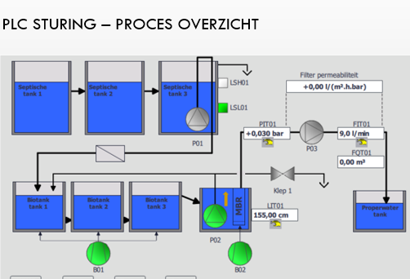
Grijswaterunits
AFVALWATER

Slide 10
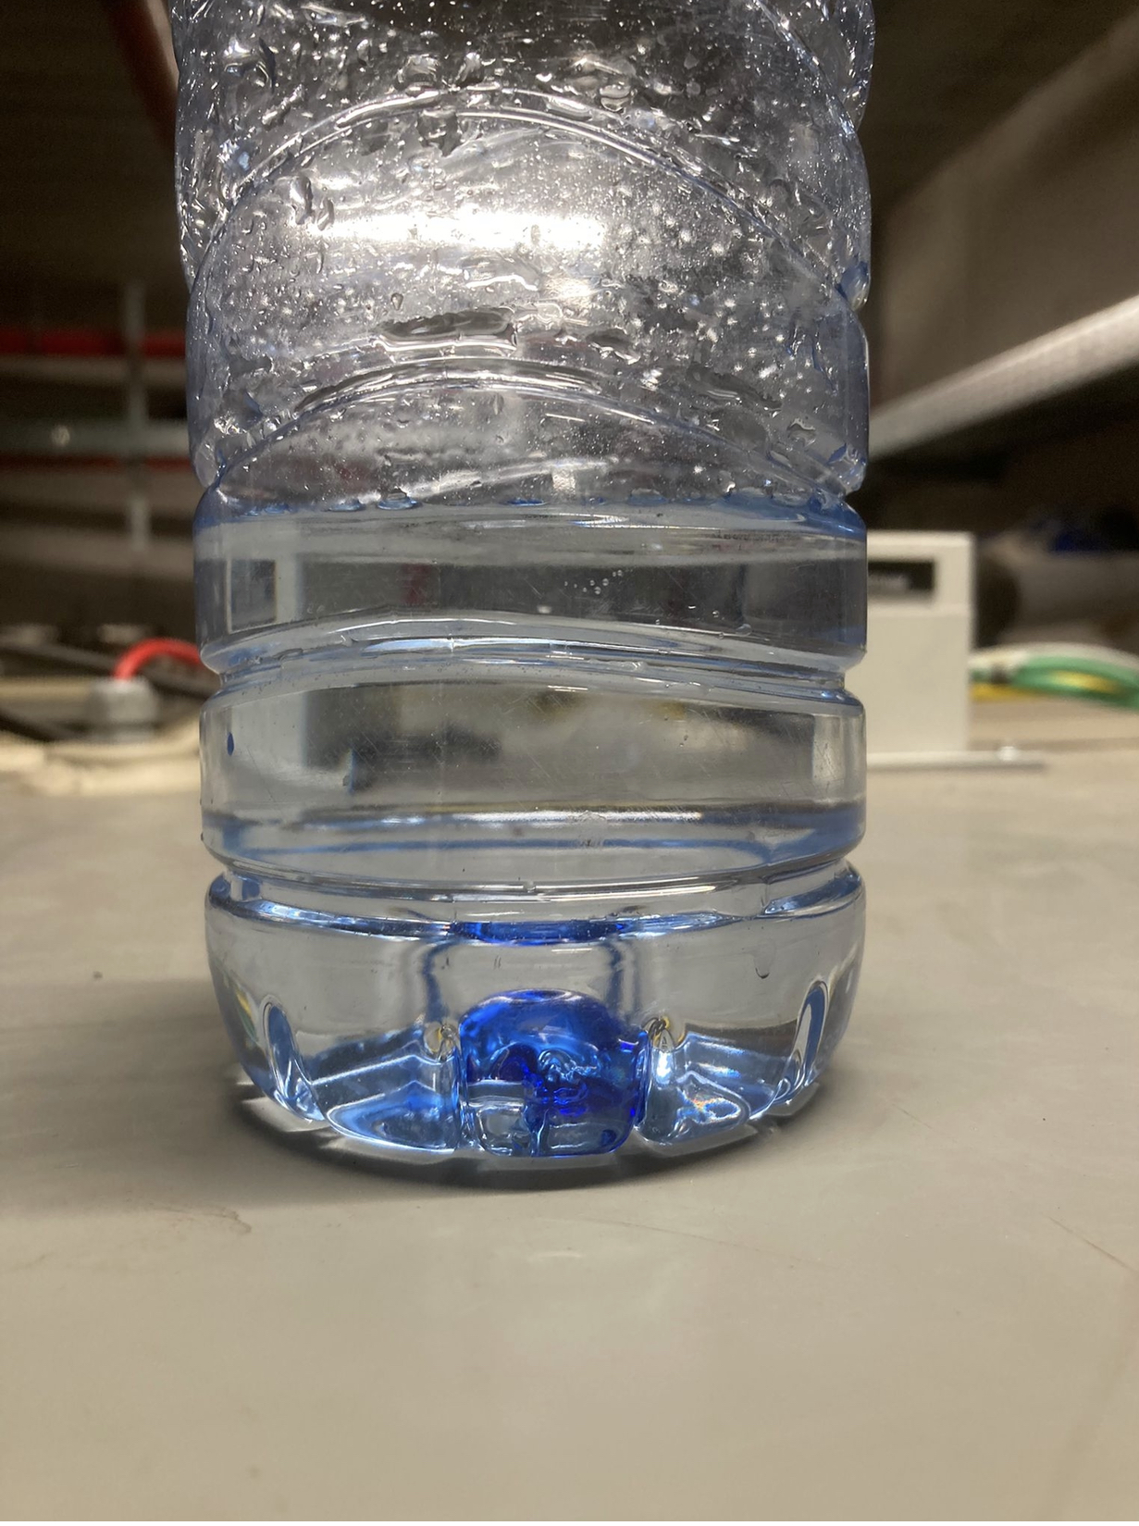
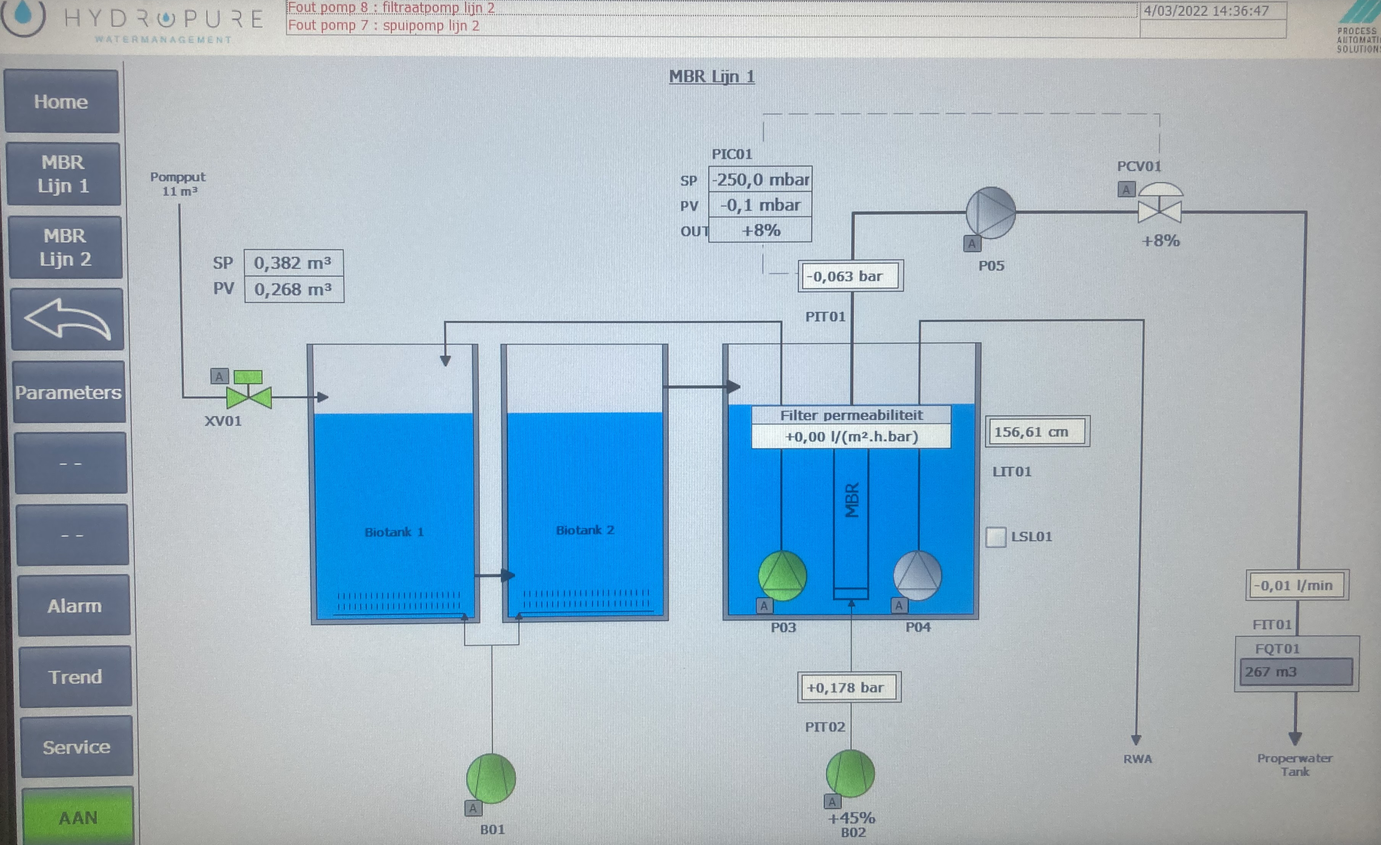
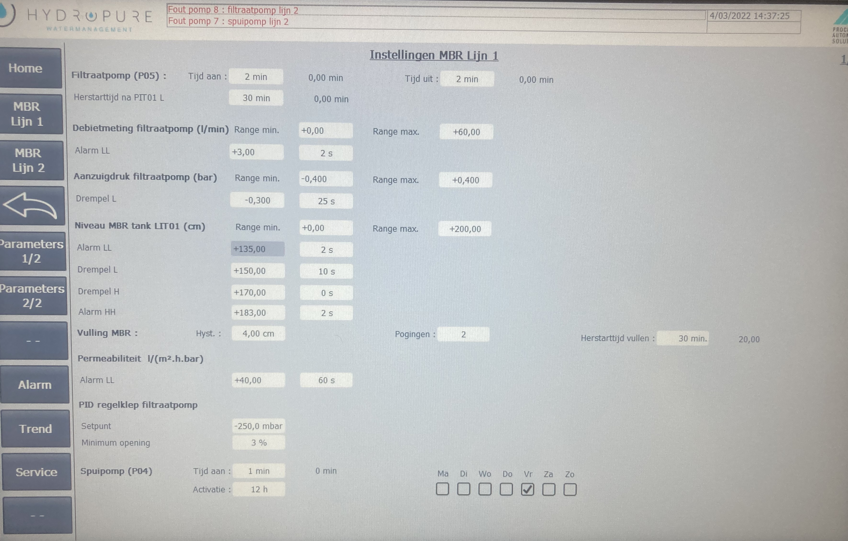
Grijswaterunits monitoring
Controle instrumenten
Niveaumeters
flowmeters
overloopbeveiliging
PLC-sturing
AFVALWATER

Slide 11
Opties hydrogrey
- totaalontzorging van de klant
onderhoudscontract
  2 maal per jaar (of meer)
  Real-time Permanente opvolging door hydropure via Ewon connectie
Staalnames voor certifiering
AFVALWATER

Slide 12
Vet- en kwsAfscheiders
Voor vet en Kws
  enkel- en dubbelwandig
  Grote debieten (tot 1000 l/s in bypass)
Korrel (met KWS) : OCS (operation clean sweep)
Controle instrumenten
Niveaumeters
lekdetectie
Dubbelwandige HDPE behuizing
  Voor sterkte/veiligheid
  Optioneel Met lekdetectie
  Diverse alarmen mogelijk
Tot 400 lit/seconde
AFVALWATER

Slide 13
BufferSYSTEMEN
- regenwateropslag
Vertraagde afvoer
Tanks voor brandbluswater
Grote volumes
Combinatie ...
REGENWATER

Slide 14
infiltratiesystemen
Met tunnels
Snelle opbouw
Lagere kost
inspecteerbaar
REGENWATER

Slide 15
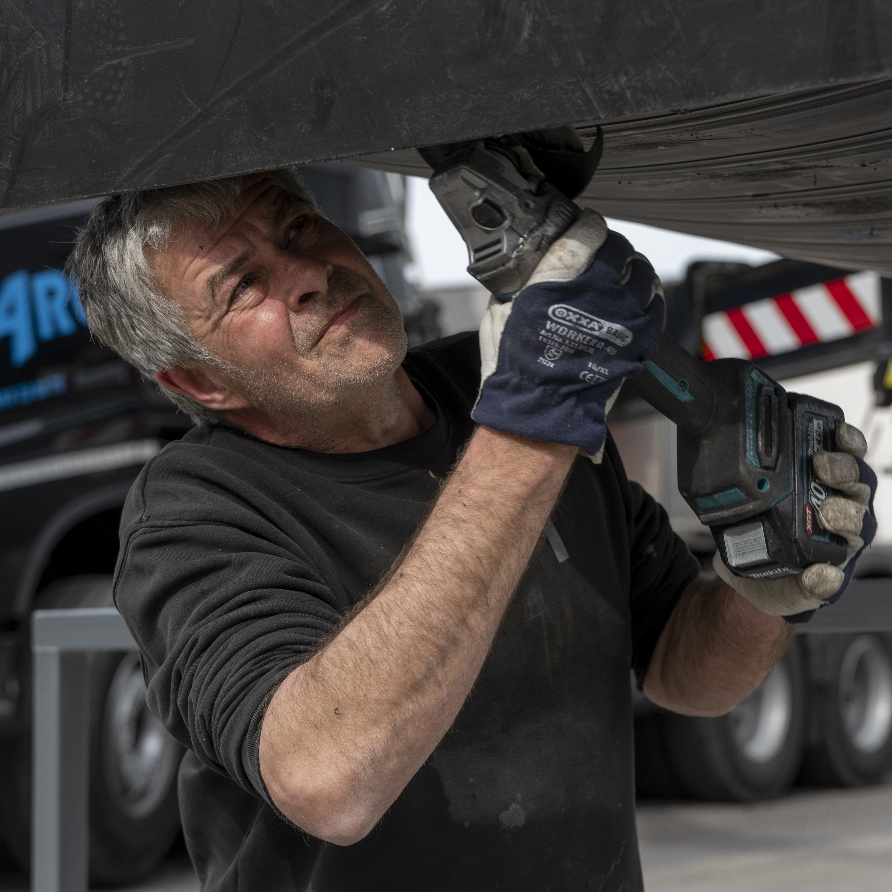
Maatwerk
STUDIE
ONTWERP
GOEDKEURING
INSTALLATIE
in (HD)PE
  Opslagtanks
  Calamiteitentanks
  Pompputten
  ...

Slide 16
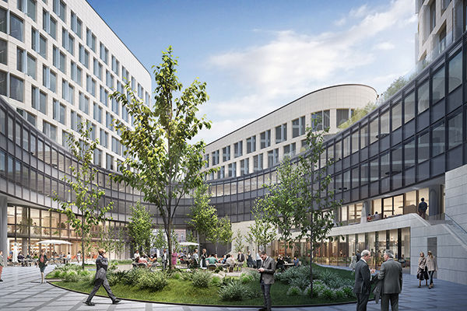
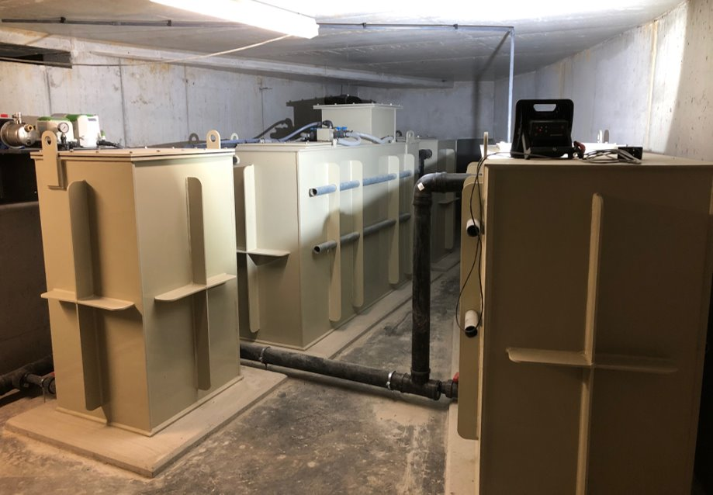
QUATUOR Brussel
Grijswaterunits – op maat
KLANT: VK Architects & Engineers
Project: Quatuor Brussel
Ontwikkelaar: Befimmo
Oplossing: grijswaterzuivering mbv 4 GWU’s + hergebruik
Ontwerp – Maatwerk – Installatie – Coördinatie

Slide 17
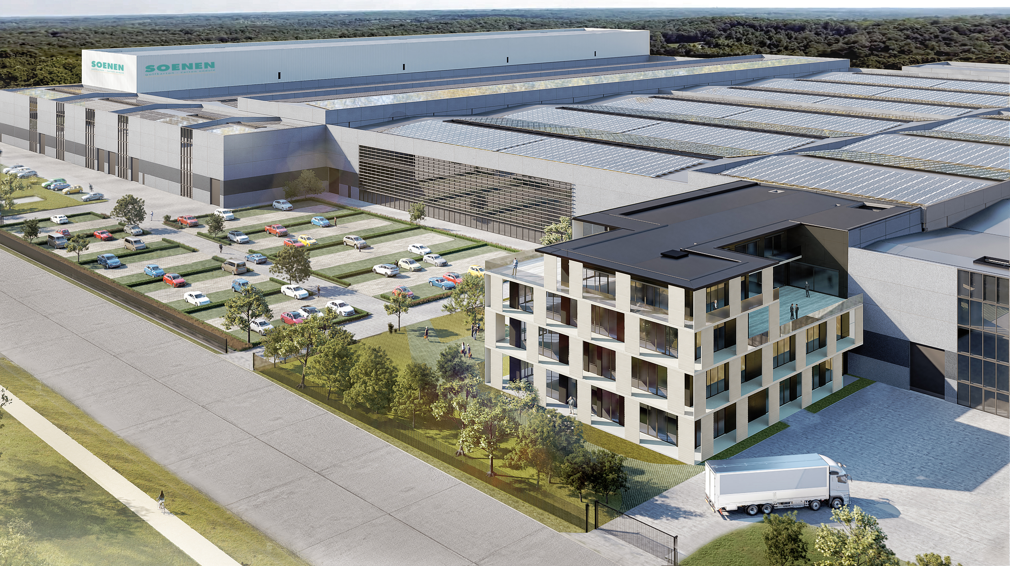
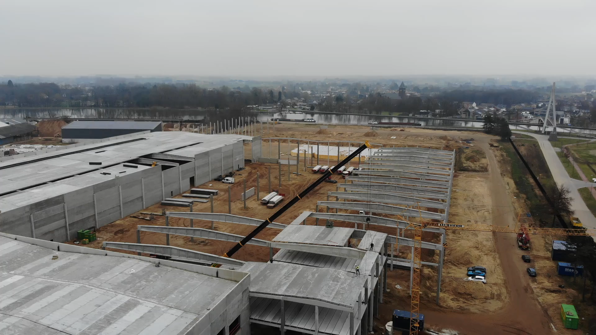
SOENEN LANKLAAR
PROCESWATER – ZUIVERING
KLANT: SOENEN Golfkarton
Locatie: Lanklaar (Bekaertsite)
Oplossing: proceswater-zuiveringsinstallatie
Ontwerp – Maatwerk – Installatie – Coördinatie ism Vulsteke Industriebouw

Slide 18
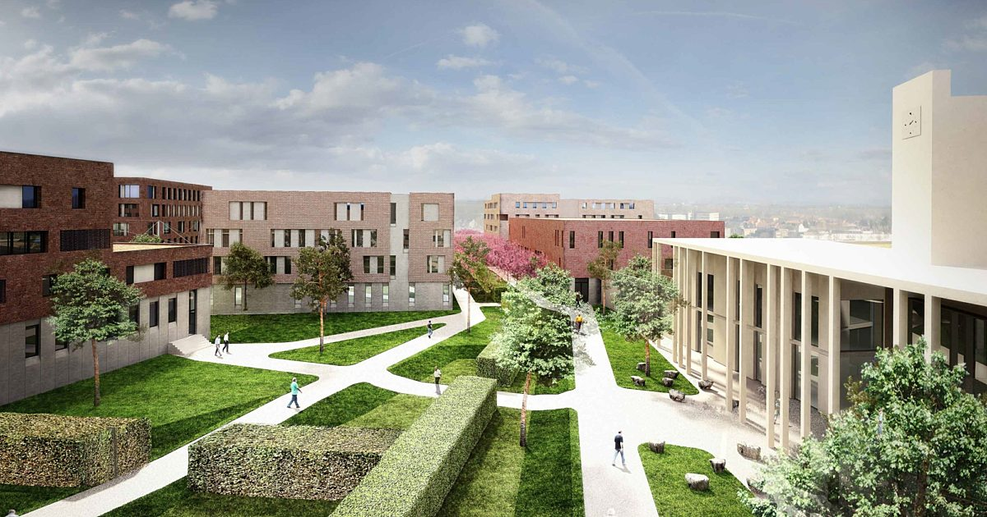
pENITENTIAIR DORP HAREN
Grijswaterunits
KLANT: VK Architects & Engineers
Project: Gevangenis Haren
Ontwikkelaar: Regie der Gebouwen
Oplossing: grijswaterzuivering + hergebruik
Ontwerp – Maatwerk – Installatie – Coördinatie

Slide 19
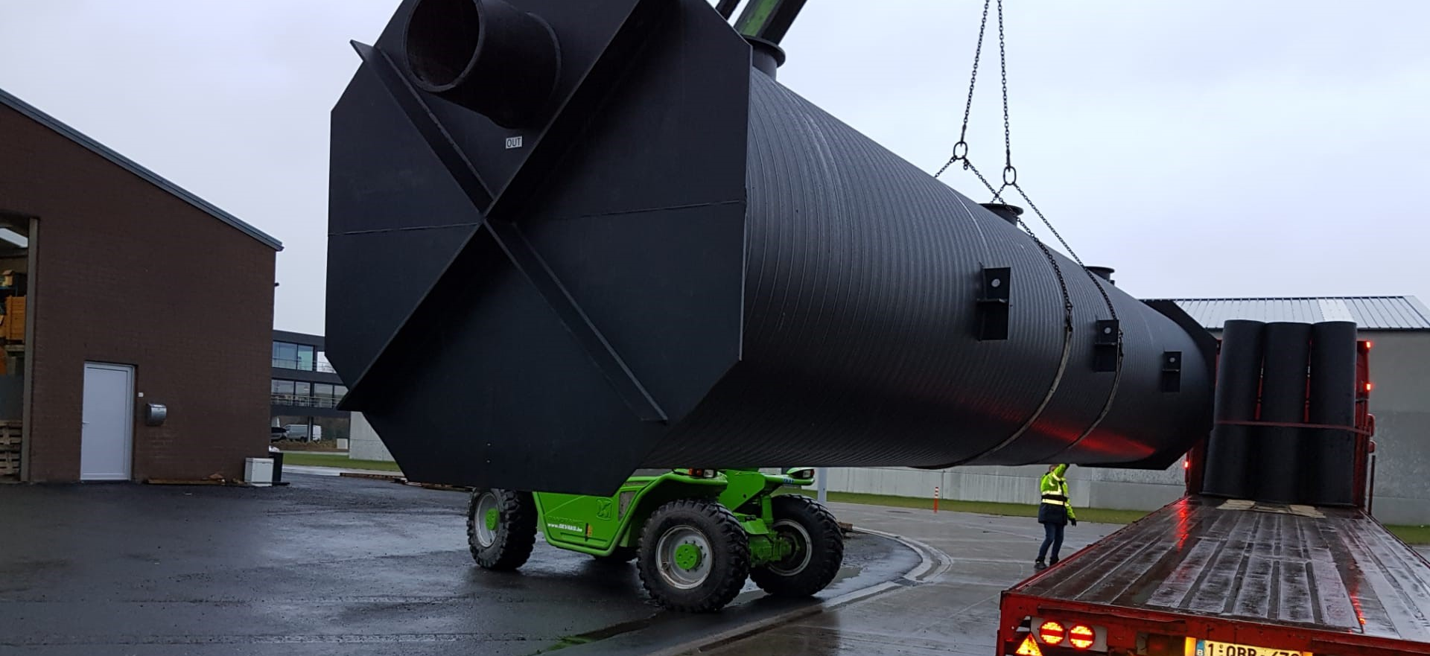
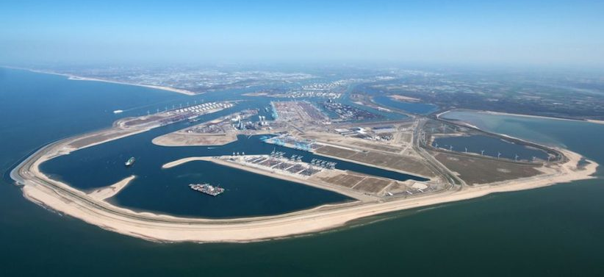
KWS/Korrel-afscheiders
POLYMER HUB ROTTERDAM
KORRELAFSCHEIDER MICROPLASTICS
KLANT: POLYMER HUB Rotterdam
Locatie: Haven Rotterdam
Oplossing: Korrelafscheider bioplastics
Ontwerp – Maatwerk – Installatie – Coördinatie

Slide 20
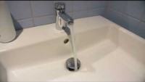


DUBAI PORTS ANTWERP
Diverse installaties
KLANT: DP WORLD Antwerpen
Locatie: Haven Rotterdam
Oplossing: KWS afscheiders – GWU 60 m³
Ontwerp – Maatwerk – Installatie – Coördinatie

Slide 21



In elke fase van het project
CONCEPT DESIGN
DETAILED Design
EXECUTION
Vanuit elke invalshoek van het project
Ecologie
ROI
operationeel

Slide 22
  E: yvan@hydropure.be
  M: +32 477 752 783

